Slide 1

전세사기 유형 분석 및 사기여부 예측
오유진 (2015325)

Slide 2

목차
01
02
선정 이유(필요성)
기존의 유사 사례
03
04
05
요구 사항
활용 예상 데이터 정의
느낀점

Slide 3
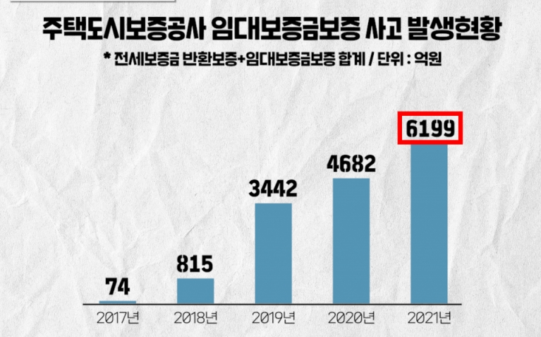

선정 이유 - 필요성
2023년 2월 한달동안 전국에서 발생한 전세보증사고 건수 및 금액은 총 1,121건, 2,542억원으로 집계됐다.
전세사기를 당하면, 집이 경매로 넘어가고 전세 보증금 7-9천만원을 받지 못한다.
지난해 공동 주택 중에 매매가 대비 전세가의 비율이 80퍼센트 이상인 ‘깡통 주택’의 비율이 전국적으로 38퍼센트에 달했다. 정부가 전세사기 피해자들을 대상으로 지원을 하지만, 이는 피해자로 인정받기에 조건이 매우 까다롭고, 피해 보증금을 전액 보상하지않기 때문에 전세사기를 예방하는 것이 매우 필요하다.

Slide 4

선정 이유 – 분석과 예측항목
분석 항목
전세사기 유형 및 유형 별 피해자 수 분석
지역 별 전세사기 발생빈도 분석
전세사기 여부와 임대인 체납/ 과거 보증사고 이력 과의 상관분석
예측 항목
보증금 금액과, 임대인 정보에 따른 사기여부 예측
지역별 정확한 전세가/ 매매가 시세 예측

Slide 5

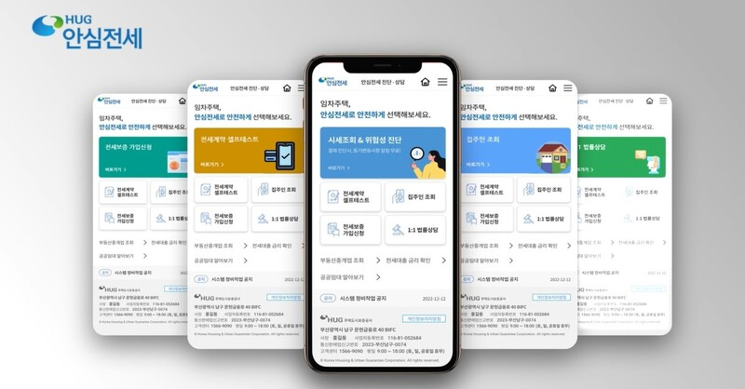
기존의 유사 사례
HUG(주택도시도로공사)에서 2023년 2월 2일 ‘안심전세’ 앱을 출시했다. 임차주택 위험진단부터 개인고객의 전세보증금 반환 보증, 임대보증금 보증 신청부터
발급, 이행청구까지 한번에 이용할 수 있는 원스톱 주거지원 서비스이다.
앱에서 ‘전세계약 셀프테스트’와 ‘악성 임대인 조회’도 가능하다.
하지만 계약 당일 스마트폰 사용이 익숙치 않은 고령의 집주인에게 안심전세앱을 깔고 악성임대인 조회에 응해달라고 요구하는 것도 현실적으로 어렵다.

Slide 6
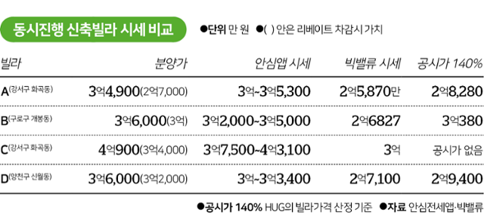
안심전세 앱 문제점 – 매매 시세예측 부족, 다가구 주택은 시세 조회 불가능

Slide 7
요구 사항 (분석과 예측 시 고려 사항)
전세사기 피해자 제약 조건
주택의 보증금 3억원이내
전용면적 85m² 이하 ( 수도권 제외 도시지역이 아닌 읍면 지역 100m²)
임대차 계약 종료 후 1개월 이상 경과
보증금 30% 이상 미반환
분석과 예측시 고려사항
사생활 침해 – 데이터 비식별화
Ex) 전세 금액 3300만원 -> 3000-3500만원 : 범주화

Slide 8

활용 예상 데이터 정의
전세사기 피해자 데이터 ( 연령대(5살 단위), 기혼여부, 피해 유형, 피해 지역 (시군구))
전세 거래 데이터 ( 보증금 금액, 임대인 체납 금액(없으면 0)/ 임대인 과거 보증사고 이력, 전세사기여부)
시군구별 매주 전세 시세 및 실거래 금액 데이터

Slide 9
느낀점
남의 일 인줄 알았던 전세사기를 누구라도 쉽게 당할수있다 생각이 들어 더 찾아보게 되었고 사태가 심각하다고 느껴져 주제로 선정하게되었다. 전세사기 피해 예방 및 대책으로 지난 2월에 출시된 안심전세 앱과 4월 27일 발의된 전세사기 특별법을 보고 보완할점이 아직은 많다라는 생각이 들었다.실제로도 이 주제에 대해 분석을 해보면 좋을 것 같다는 생각이 들었습니다.

